Slide 1
Program Kreativitas Mahasiswa (PKM)
Direktorat Inovasi dan Inkubator Bisnis (DIIB)
Ari Muzakir, S.Kom., M.Cs

Slide 2
Latar Belakang
PKM →Direktorat Jenderal Pembelajaran dan Kemahasiswaan Kementerian Ristek Pendidikan Tinggi.
PKM diperuntukkan bagi mahasiswa di seluruh Perguruan Tinggi melalui penyediaan dana yang bersifat kompetitif, akuntabel dan transparan.
Kriteria yang meliputi inti kegiatan seperti materi kegiatan, strata pendidikan, jumlah anggota, dosen pendamping, alokasi biaya, laporan akhir, dan luaran

Slide 3
Tujuan
PKM bertujuan untuk memandu mahasiswa menjadi pribadi yang:
Tahu aturan, taat aturan
Kreatif, inovatif dan
Objektif kooperatif dalam membangun KEBHINEKA TUNGGALIKAAN intelektual.

Slide 4
Pendahuluan PKM
PKM
PKMP : Penelitian
PKMT : Penerapan Teknologi
PKMK : Kewirausahaan
PKMM : Pengabdian Masyarakat
PKM-AI: Artikel Ilmiah
PKM-GT: Gagasan Tertulis
PKM-KC: Karsa Cipta
PKM-GFK: Gagasan Futuristik Konstruktif

Slide 5
Pengelompokan PKM
PKM 5 Bidang terdiri dari PKM-P, PKM-M, PKM-K, PKM-T dan PKM-KC
PKM Karya Tulis (PKM-KT) terdiri dari PKM-AI dan PKM-GT
PKM-Gagasan Futuristik Konstruktif (PKM-GFK)

Slide 6
Tabel Kriteria PKM

Slide 7
Lanjutan

Slide 8
PKM dan Muara Kegiatannya
PKM-P
PKM-K
PKM-T
PKM-M
PKM-KC
PKM-GT
PKM-GFK
PIMNAS
E-JOURNAL
KREATIVITAS
MAHASISWA
JURNAL ILMIAH TERAKREDITASI
E-PROCEEDING
PKM-AI

Slide 9
Proses PKM
Pengusulan proposal PKM
Monitoring pelaksanaan PKM
Pekan Ilmiah Mahasiswa Nasional (PIMNAS)
http://simbelmawa.ristekdikti.go.id/ (SIMBelmawa)
Monitoring dan Evaluasi pada PKM diharapkan menjadi penjaminan kualitas proses menuju PIMNAS
PIMNAS merupakan tahap terakhir dari pelaksanaan kegiatan PKM dan sebagai wadah bagi mahasiswa peserta untuk mempresentasikan, saling berkomunikasi melalui produk kreasi intelektual berskala nasional

Slide 10
Tips Lolos PKM
Kesesuaian proposal dengan bidang/skim PKM
Judul se-sexy mungkin (Unik)
Ringkasan harus mampu mencerminkan keseluruhan proposal
Penuhi semua ketentuan administratif dan tata tulis sesuai pedoman PKM
Kualitas (kreativitas dan logika proposal)
Rajin beribadah dan berdoa semoga beruntung

Slide 11
Jadwal PKM 2020
Selalu aktif monitoring website http://simbelmawa.ristekdikti.go.id
Dan
Tunggu sosialisasi penerimaan proposal dari Direktorat Kemahasiwaan Universitas Bina Darma

Slide 12
Punya Bisnis atau tertarik untuk berbisnis di bangku kuliah → Student Entrepreneur Community.

Slide 13
Contoh Hasil Produk Inovatif dan Unik

Slide 15
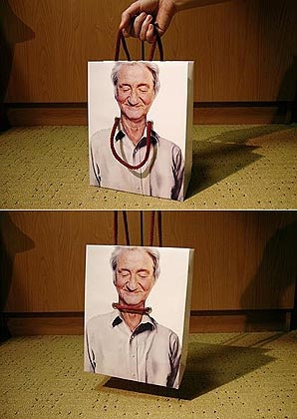

Slide 18
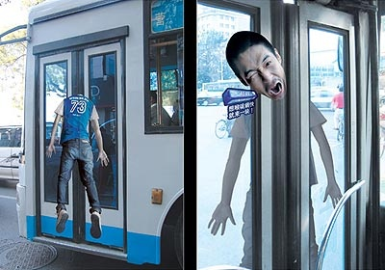

Slide 19
